Slide 1
计算机网络

Slide 2












网络层复习总结
知识点1：网络层服务和协议
  提供主机之间的逻辑通信
  在端系统中
    发送方：将报文段封装成数据报
      提交给数据链路层
    接收方：将数据报解析成报文段
      提交给运输层
  在网络核心节点中
    路由器
      转发数据报
      交付到目的主机
application
transport
network
data link
physical
network
data link
physical
network
data link
physical
network
data link
physical
network
data link
physical
network
data link
physical
network
data link
physical
network
data link
physical
network
data link
physical
network
data link
physical
application
transport
network
data link
physical
network
data link
physical
network
data link
physical
page2

Slide 3
网络层复习总结
知识点2：路由器的职责
路由选择
控制平面
分组转发
路由选择
数据平面
本地转发表
首部值
输出链路
0100
0101
0111
1001
3
2
2
1
到达分组：首部
0111
1
3
2
page3

Slide 4
网络层复习总结
知识点3：IP数据报封装(IPv4)
32 bits
比特 0 8 16 24 31
版本
首部长度
服务类型
数据报长度(字节)
16bit 标识
标志
13bit 片偏移
生存次数
上层协议
首部检验和
20 字节
固定首部
IP首部
32bits 源IP地址
32bits 目的IP地址
选项字段（如果有的话）
填 充
IP数据报
IP 首部
报文段首部
TCP/UDP 报文段
or
ICMP 报文
帧首部
IP 数据报
page4

Slide 5
网络层复习总结
知识点3：IP数据报封装(IPv6)
版本
类型
流标签
有效载荷长度
下一个首部
跳限制
源地址(128 bits)
目的地址(128 bits)
载荷数据
32 bits
page5

Slide 6
网络层复习总结
知识点4：IPv4网络编址
老方法：IP地址分为四类，根据规模划分子网
  A：0.0.0.0-127.0.0.0，126个网络× 16777214个地址
  B：128.0.0.0-191.254.0.0，16256个网络×65534个地址
  C：192.0.0.0-223.254.254.0，2064512个网络×254个地址
  D：224-254，用于组播和调查等特殊用途
新方法：
  CIDR：Classless InterDomain Routing，无类别域间路由选择
  子网标识部分的长度任意选择(不对子网分类)
  地址格式：a.b.c.d / x ；x 是子网标识的长度(子网掩码)
Subnet part
Host part
11001000 00010111 00010000 00000000
200.23.16.0/23
11111111 11111111 11111110 00000000
mask: 255.255.254.0
page6

Slide 7

例题：
设虎溪校区地址段202.23.48.0/20，
包括学院7个(编号为①-⑦)，每个学院最多有主机设备500台，
还有直属机关部门8个(编号为1-8)每个机关部门最多有主机设备60台。
按分层结构为各部门和学院规划子网IP地址段(学院和部门的IP地址段按升序排列)。
请为所有学院与部门分配IP地址段。
IP地址段以CIDR记法表示a.b.c.d/x，如202.23.48.0/20。
202.23.48.0/20 | 202 | 23 | 0011 0000 | 00000000
202.23. ? .0/? | 202 | 23 | 0011 0000 | 00000000
202.23. ? .0/? | 202 | 23 | 0011 0010 | 00000000
202.23. ? .0/? | 202 | 23 | 0011 0100 | 00000000
202.23. ? .0/? | 202 | 23 | 0011 ……0 | 00000000
page7

Slide 8
例题：
设虎溪校区地址段202.23.48.0/20，
包括学院7个(编号为①-⑦)，每个学院最多有主机设备500台，
还有直属机关部门8个(编号为1-8)每个机关部门最多有主机设备60台。
按分层结构为各部门和学院规划子网IP地址段(学院和部门的IP地址段按升序排列)。
请为所有学院与部门分配IP地址段。
IP地址段以CIDR记法表示a.b.c.d/x，如202.23.48.0/20。
202.23.48.0/20 | 202 | 23 | 0011 0000 | 00000000
202.23. 48 .0/23 | 202 | 23 | 0011 0000 | 00000000
202.23. 48 .0/23 | 202 | 23 | 0011 0000 | 00000000
202.23. ？.？/？ | 202 | 23 | 0011 0000 | 00000000
202.23. ？.？/？ | 202 | 23 | 0011 0000 | 01000000
page8

Slide 9
网络层复习总结
知识点5：DHCP动态主机配置协议
DHCP server: 223.1.2.5
DHCP discover
Arriving client
src : 0.0.0.0, 68
dest.: 255.255.255.255,67
yiaddr: 0.0.0.0
transaction ID: 654
DHCP offer
src: 223.1.2.5, 67
dest: 255.255.255.255, 68
yiaddrr: 223.1.2.4
transaction ID: 654
Lifetime: 3600 secs
DHCP request
src: 0.0.0.0, 68
dest:: 255.255.255.255, 67
yiaddrr: 223.1.2.4
transaction ID: 655
Lifetime: 3600 secs
time
DHCP ACK
src: 223.1.2.5, 67
dest: 255.255.255.255, 68
yiaddrr: 223.1.2.4
transaction ID: 655
Lifetime: 3600 secs
255.255.255.255是广播地址
page9

Slide 10

网络层复习总结
知识点6：NAT网络地址转换(IPv4)
NAT 端口/地址映射表
广域网地址 局域网地址
1: host 10.0.0.1
sends datagram to
128.119.40.186, 80
2: NAT router
changes datagram
source addr from
10.0.0.1, 3345 to
138.76.29.7, 5001,
updates table
138.76.29.7, 5001 10.0.0.1, 3345
…… ……
S: 10.0.0.1, 3345
D: 128.119.40.186, 80
10.0.0.1
2
S: 138.76.29.7, 5001
D: 128.119.40.186, 80
10.0.0.4
1
10.0.0.2
138.76.29.7
S: 128.119.40.186, 80
D: 10.0.0.1, 3345
4
S: 128.119.40.186, 80
D: 138.76.29.7, 5001
3
10.0.0.3
4: NAT router
changes datagram
dest addr from
138.76.29.7, 5001 to 10.0.0.1, 3345
3: reply arrives
dest. address:
138.76.29.7, 5001
page10

Slide 11
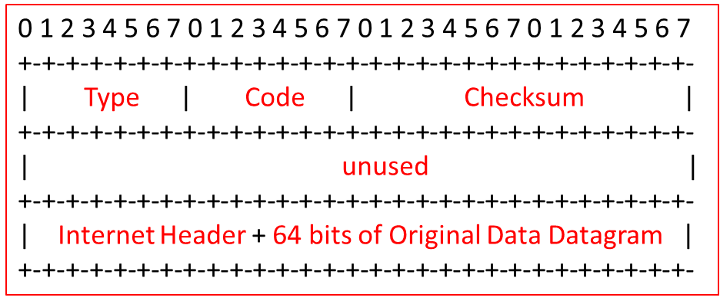
网络层复习总结
知识点7：ICMP因特网控制报文协议
  RFC 7 92
  Ping
  Tracert/Traceroute
Type Code description
0 0 回显应答(ping)
3 0 目标网络不可达
3 1 目标主机不可达
3 2 目标协议不可达
3 3 目标端口不可达
3 6 目标网络未知
3 7 目标主机未知
4 0 源抑制 (拥塞控制)
8 0 回显请求(ping)
9 0 路由器通告
10 0 路由器发现
11 0 TTL 过期
12 0 IP首部损坏
page11

Slide 12
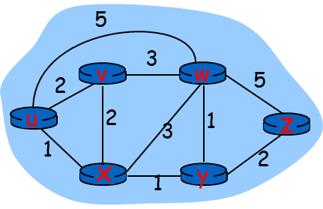
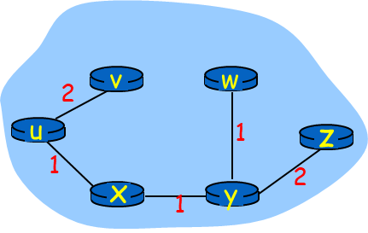
网络层复习总结
知识点8：路由选择算法
  a 链路状态
    输入：图
    输出：最小生成树
  b 距离向量
    {
      邻居交换信息
      Bellman-Ford方程
      更新距离向量
    }
page12

Slide 13
计算机网络

Slide 14

Figure of Today
Bob Metcalfe, 2022 ACM Turing Award

Slide 15

第五章: 链路层
教学目标
  理解链路层的服务原理
    错误检测, 恢复
    广播信道分享: 多址访问
    链路层编址
    可靠数据传输, flow control: done!
  各种链路层协议的实现
    信道划分协议
    随机访问协议：以太网
    轮流协议

Slide 16
第五章：数据链路层
5.1 链路层概述
5.2 差错检验和纠正
5.3 多址访问协议
5.4 局域交换网
5.5 链路虚拟化
5.6 数据中心网络
5.7 自底向上的回顾: 以Web请求为例

Slide 17
5.1 链路层概述
5.2 差错检验和纠正
5.3 多址访问协议

Slide 18
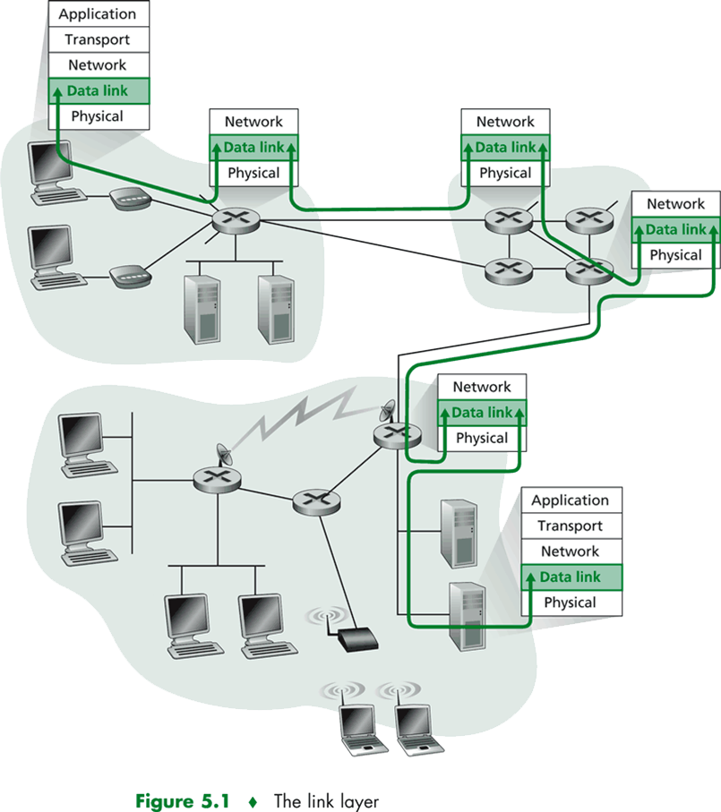
5.1 链路层概述
基本概念:
主机和路由器：结点
相邻结点的通信信道：链路
  wired links
  wireless links
  LANs
链路层的数据分组
  帧 frame
  封装网络层的数据报
链路层负责将数据报从链路的一个结点传输到相邻的另一个结点

Slide 19
5.1 链路层概述
链路层的背景
在不同的链路当中使用不同的协议来传输数据报:
  e.g.,
  第一个链路以太网Ethernet
  第二个链路是帧中继网络
  第三个网络是802.11
不同的链路提供的服务也不同
通过交通来类比:
从重庆到三亚旅行
  火车: 从重庆到北海
  轮船: 从北海到海口
  大巴: 从海口到三亚
旅客 = datagram
旅程 = communication link
运输模式 = link layer protocol
旅游中介 = routing algorithm

Slide 20
5.1 链路层概述
链路层的服务
成帧, 链路接入:
  将数据报封装成帧, 加上首部和尾部字段
  多路访问(接入)
  “MAC” 地址用于标识发送结点和接收节点
    MAC地址不同于IP地址!
相邻结点间的可靠传输
  可靠传输的基本原理(第三章已经学习)!
  在错误率低的链路中(光纤,某类双绞线)中不需提供
  无线链路: 较高的错误率
    问题: 上层有端到端的可靠运输(TCP)，为什么还需要链路层的可靠传输?

Slide 21
5.1 链路层概述
链路层的服务
流控制:
  匹配相邻结点的 (发送/接收)速度
差错检验:
  由信号衰减、噪声等产生差错
  接收结点需要检测是否出现bit差错:
    丢弃错误帧
    告知发送结点重传(可选)
差错恢复（可选）:
  接收结点可以发现并修复bit差错
  不需发送结点进行重传
半 / 全双工 (duplexing)
  半双工：结点不能在发送的时候同时接收数据

Slide 22

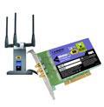
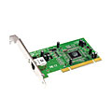
5.1 链路层概述
链路层协议在何处实现？
在每个主机上
链路层协议在 “适配器”上部署
  a.k.a. network interface card NIC
    Ethernet card,
    PCMCI card
    802.11 (wifi) card
  适配器上还包括物理层协议
通过系统总线接入系统
  是软件、硬件的组合
  固件(firmware)
application
transport
network
link
cpu
memory
link
physical
host
bus
(e.g., PCI)
controller
physical
transmission
network adapter
card

Slide 23
5.1 链路层概述
网络适配器之间的通信
datagram
datagram
controller
controller
sending host
receiving host
datagram
frame
发送方：
  将网络层的数据报封装成帧
  增加字段，实现：
    error checking, rdt(可选),
    flow control(可选),
    etc.
接收方：
  控制
    error checking, rdt(可选),
    flow control(可选),
    etc.
  将帧解析成数据报提交给网络层

Slide 24
5.1 链路层概述
5.2 差错检验和纠正
5.3 多址访问协议

Slide 25
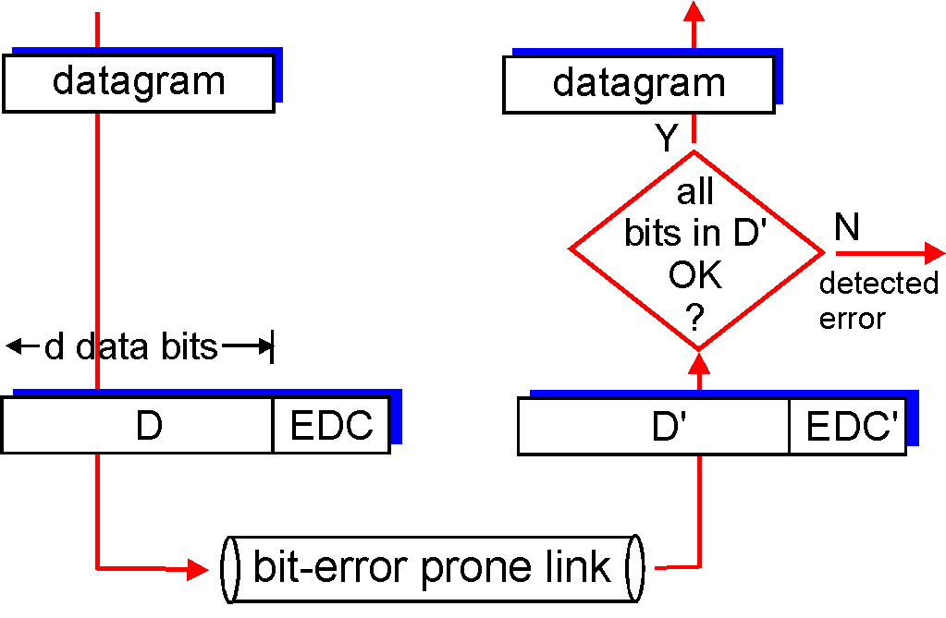
5.2 差错检验和纠正
5.2.0 差错检验
EDC = 差错检验和恢复比特(redundancy)
D = 数据, 保护首部信息
差错检验并不是100% 可靠!
  可能未检测出差错(有一定的概率)

Slide 26
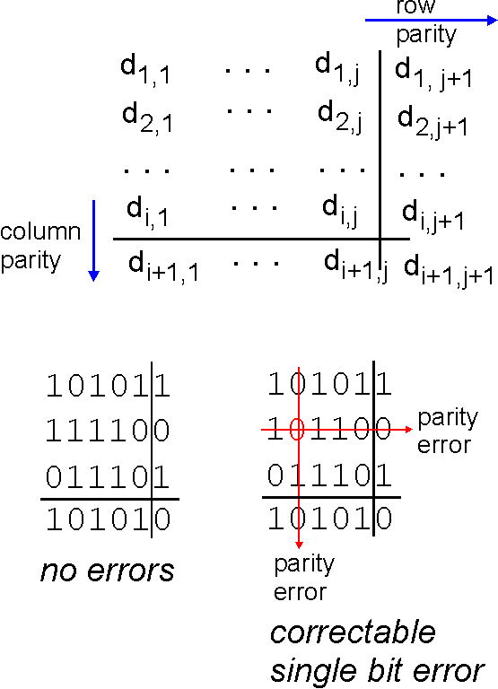
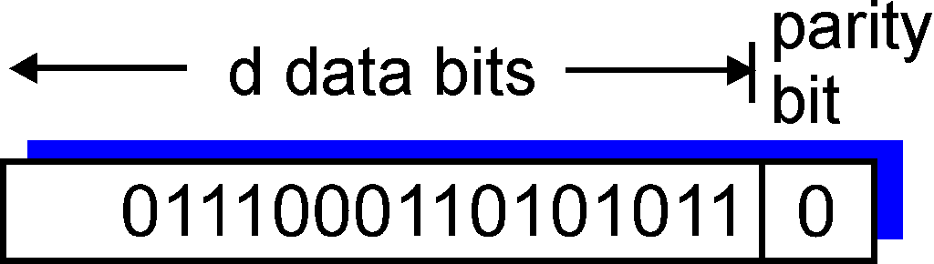
5.2 差错检验和纠正
5.2.1 奇偶校验
二维奇偶校验:
检测和恢复单个比特差错
单个奇偶校验位:
检测单个bit差错
Odd：奇数
Even：偶数

Slide 27
5.2 差错检验和纠正
5.2.2 因特网检验和
目标: 检测数据分组的差错(传输层)
发送方:
把报文段分成16bit的整数序列
检验和: 16bit的整数序列求和
将检验和封装到TCP/UDP首部
接收方:
计算接收报文段的检验和
与首部中的检验和字段进行比对:
  不同：error detected
  相同- no error detected.
    是不是绝对没出错?

Slide 28
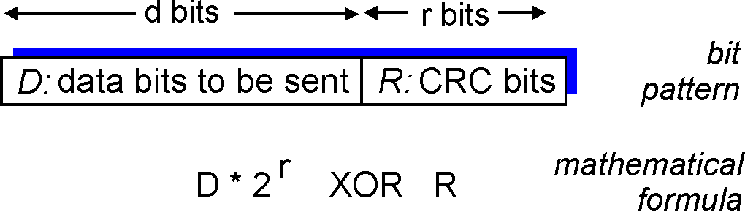
5.2 差错检验和纠正
5.2.3 循环冗余校验
将数据分组D看作一个二进制整数
双方协商一个r+1的生成多项式，G
  G的最高比特位为1
目标: 选择长度为r的附加比特, R, 使得
  用 <D,R> 对G进行模2除法
  接收方也知道 G, 用 <D,R> 除以G.
  如果余数不为零: error detected!
  可以检测小于r+1个比特的差错
广泛应用于多种链路协议
  (Ethernet, 802.11 WiFi, ATM)

Slide 29
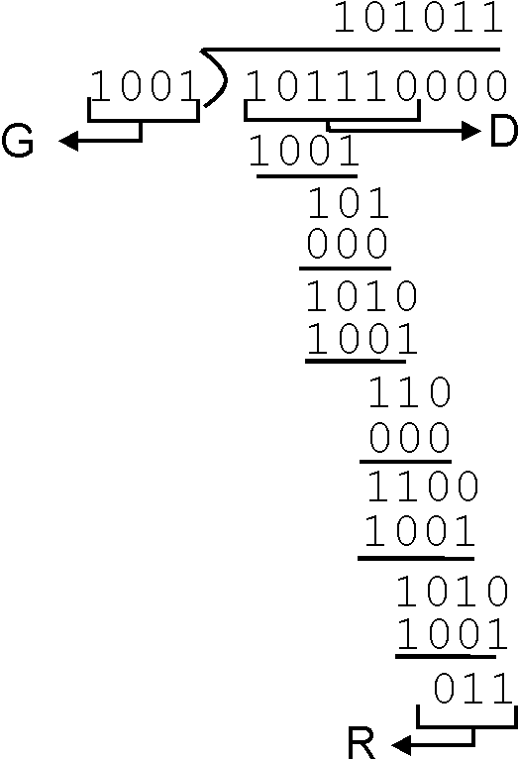
5.2 差错检验和纠正
5.2.3 循环冗余校验
期望:
  D.2^{r} XOR R = nG
等价于:
  D.2^{r} = nG XOR R
等价于:
用D.2^{r}除以G, 得到余数R
D.2^{r}
G
R = remainder[ ]

Slide 30
5.2 差错检验和纠正
5.2.3 循环冗余校验
  e.g.
111011
xor 110101
111011 xor 110101= 001110
001110
←Q 商
1
1
0
1
0
1
0
1
1
0
除数：G→
110101
1010001101
00000
←2^{r}XD(被除数)
110101
1
11101
110101
1
1110
0
110101
0
1111
1
110101
0
1011
0
110101
11001
0
Frame：1010001101 01110
110101
0111
0
←R(余数)

Slide 31
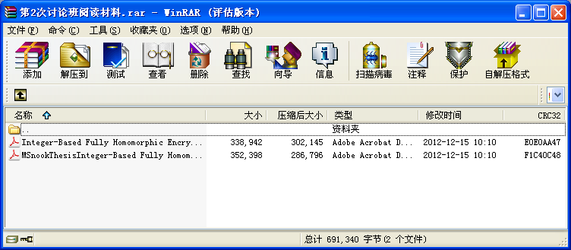
5.2 差错检验和纠正
5.2.3 循环冗余校验：更多用途
  CRC32: 压缩文件检验
  CRC 可作为hash函数

Slide 32
5.1 链路层概述
5.2 差错检验和纠正
5.3 多址访问协议

Slide 33



5.3 多址访问协议
多址(多路)访问链路和协议
两种类型的“链路”:
点对点链路：链路一端的单个发送方和另一端的单个接收方
  PPP：拨号接入
  HDLC：高级数据链路控制
广播链路：(共享链路和物理媒介)
  Ethernet：以太网
  802.11 wireless LAN：wifi无线局域网
shared wire (e.g.,
cabled Ethernet)
shared RF
(satellite)
humans at a
cocktail party
(shared air, acoustical)
shared RF
(e.g., 802.11 WiFi)

Slide 34
5.3 多址访问协议
多址访问协议
只有一个信道，供多对通信实体访问
两个以上的并发通信: 干扰
  碰撞：如果同一时刻两个以上的结点同时发送信息
    信号纠缠在一起
    发送的数据帧都会出错(丢失)
multiple access protocol
分布式的算法
结点怎么共享链路
  如：确定哪个结点在什么时候可以发送数据
结点之间的协同也使用相同的链路!
  没有“带外信道”进行协同

Slide 35
5.3 多址访问协议
理想的多路访问协议
设广播信道的带宽为R bps
  1. 当结点需要传输数据, 它可以充分利用带宽R.
  2. 当M个结点需要传输数据, 每个结点可以平均使用带宽 R/M
  3. 完全分布式控制:
    不需要特殊的结点来协调(不需要主持人)
    不需要时钟同步、划分时隙
  4. 简单、易于实现
---给每个人讲话的机会
---该你讲话时你才说话
---不要一个人独占整个谈话
---如果有问题请举手
---有人讲话时请不要打断
---当其他人讲话时请不要睡觉

Slide 36
5.3 多址访问协议
多址访问协议：分类
Channel Partitioning(信道划分协议)
  将信道划分为小的分片 “pieces” (时隙, 频段, 编码)
  将每个信道分片分配给特定的用途
  “各行其道，避免撞车”
Random Access(随机访问协议)
  信道不进行划分, 允许产生碰撞
  重点是怎么从碰撞中“恢复”
“Taking turns”(轮流协议)
  结点按次序轮流传送数据

Slide 37
5.3 多址访问协议
5.3.1信道划分多址访问: TDMA
TDMA: time division multiple access (分时多址访问)
按照时间的“回合”来访问链路
每个结点分配固定长度的时间间隙(time slot)
  (length = pkt trans time) in each round
没有发送数据的时隙就空闲起(是一种浪费)
如下图: 6个端点的局域网，
  时隙1,3,4 发送了分组, 时隙2,5,6空闲
6-slot
frame
6-slot
frame
1
3
4
1
3
4

Slide 38
5.3 多址访问协议
5.3.1 信道划分多址访问: FDMA
FDMA: frequency division multiple access (分频多址访问)
信道根据频谱划分成若干个频段
每个结点使用固定的频段
不发送数据的结点所在的频段空闲
如右下图: 6个结点的局域网，
  频段1,3,4 发送分组,
  频段 2,5,6 空闲
time
frequency bands
FDM cable

Slide 39
5.3 多址访问协议
5.3.1 信道划分多址访问: CDMA
CDMA: code division multiple access (码分多址访问)
为每个接入的结点分配一个code
更多内容参见第6章：移动网络

Slide 40






5.3 多址访问协议
TDMA, FDMA, CDMA: 比拟
你好
hi
hello
早上好
gracias
saludos

Slide 41
5.3 多址访问协议
5.3.2 随机多址访问协议
当结点需要发送数据时
  利用链路的全带宽来发送数据.
  不需要结点之间事先协调
两个以上的结点传输➜ 产生“碰撞”,
随机多址访问协议将规约:
  怎样检测碰撞
  怎样从碰撞中恢复 (e.g., 延迟一下传输)
随机多址访问协议的案例:
  时隙ALOHA
  ALOHA
  CSMA, CSMA/CD, CSMA/CA

Slide 42
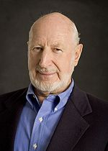
5.3 多址访问协议
时隙ALOHA
假设:
所有帧的长度相同: L
划分成等长的时隙: t
  时隙为传输1个帧的时间
  t= L/R
结点只能在时隙开始时传输帧
结点必须保持时钟同步
如果两个结点在一个时隙内传数据，所有结点都可以检测到碰撞
Norm Abramson
操作:
当结点准备传输一个帧
  如果没有碰撞: 结点就在下一个时隙传输该帧
  如果产生碰撞: 结点就以概率p重传帧直到成功传输完该帧

Slide 43
5.3 多址访问协议
时隙ALOHA：示例
node 1
1
1
1
1
node 2
2
2
2
node 3
3
3
3
C
E
C
S
E
C
E
S
S
优点：
单个活动结点:可充分利用带宽(相比TDMA)
分布式
简单
缺点：
碰撞后要等待,浪费时隙
空闲时隙：
结点需要快速检测出碰撞
结点需要时钟同步

Slide 44
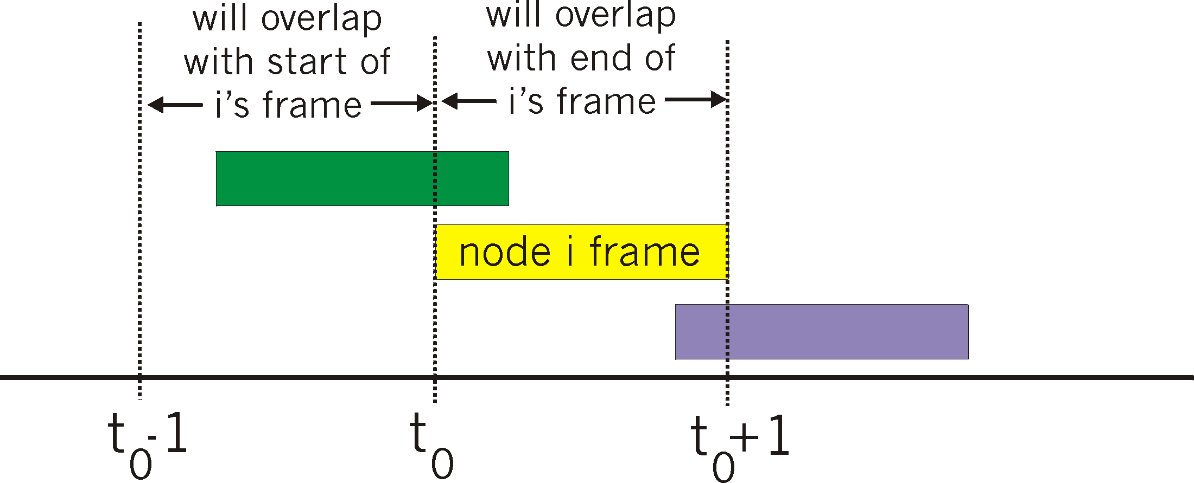
5.3 多址访问协议
纯ALOHA
非时隙Aloha: 更简单, 不需要时钟同步
当帧封装好，待发送时：
  马上发送该帧(不需要等待到时隙的开始)
增加了碰撞的概率:
  如下图：t₀时刻发送的帧与其他时刻发送的帧产生了碰撞

Slide 45

5.3 多址访问协议
CSMA (载波监听多址访问)
CSMA: 传输之前先监听信道:
如果信道空闲: 传输整个帧
如果信道忙碌, 推迟发送帧
打个比方: 不要打断别人讲话!
Bob Metcalfe

Slide 46
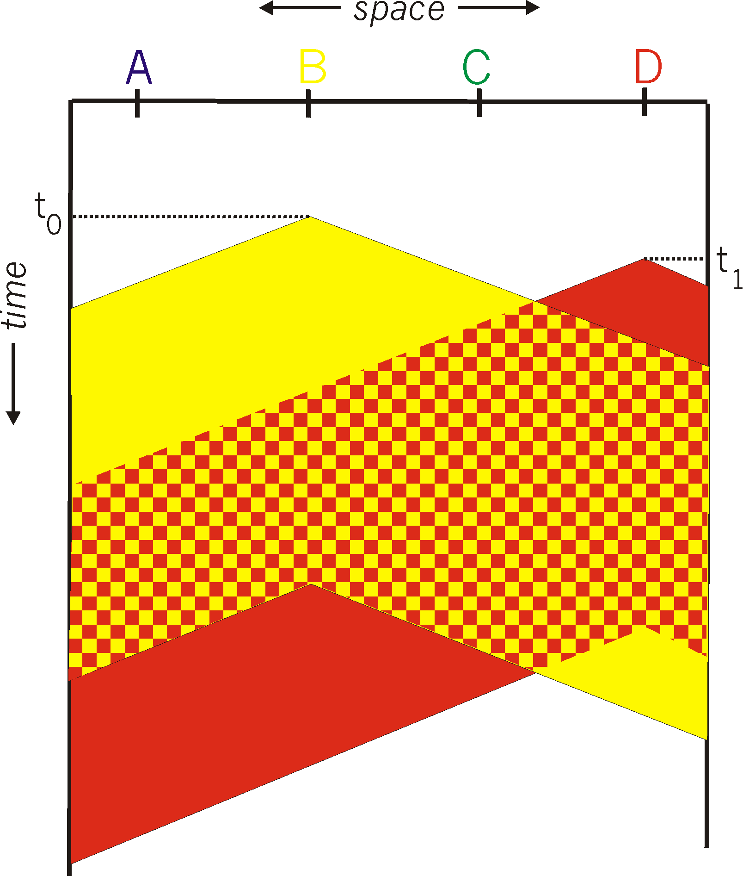
5.3 多址访问协议
spatial layout of nodes
CSMA的碰撞
监听，仍然会产生碰撞:
传输时延产生“异步”
如右图：
碰撞:
整个数据帧就会丢失(可惜)
注意:
距离和传播时延对碰撞检测的作用

Slide 47
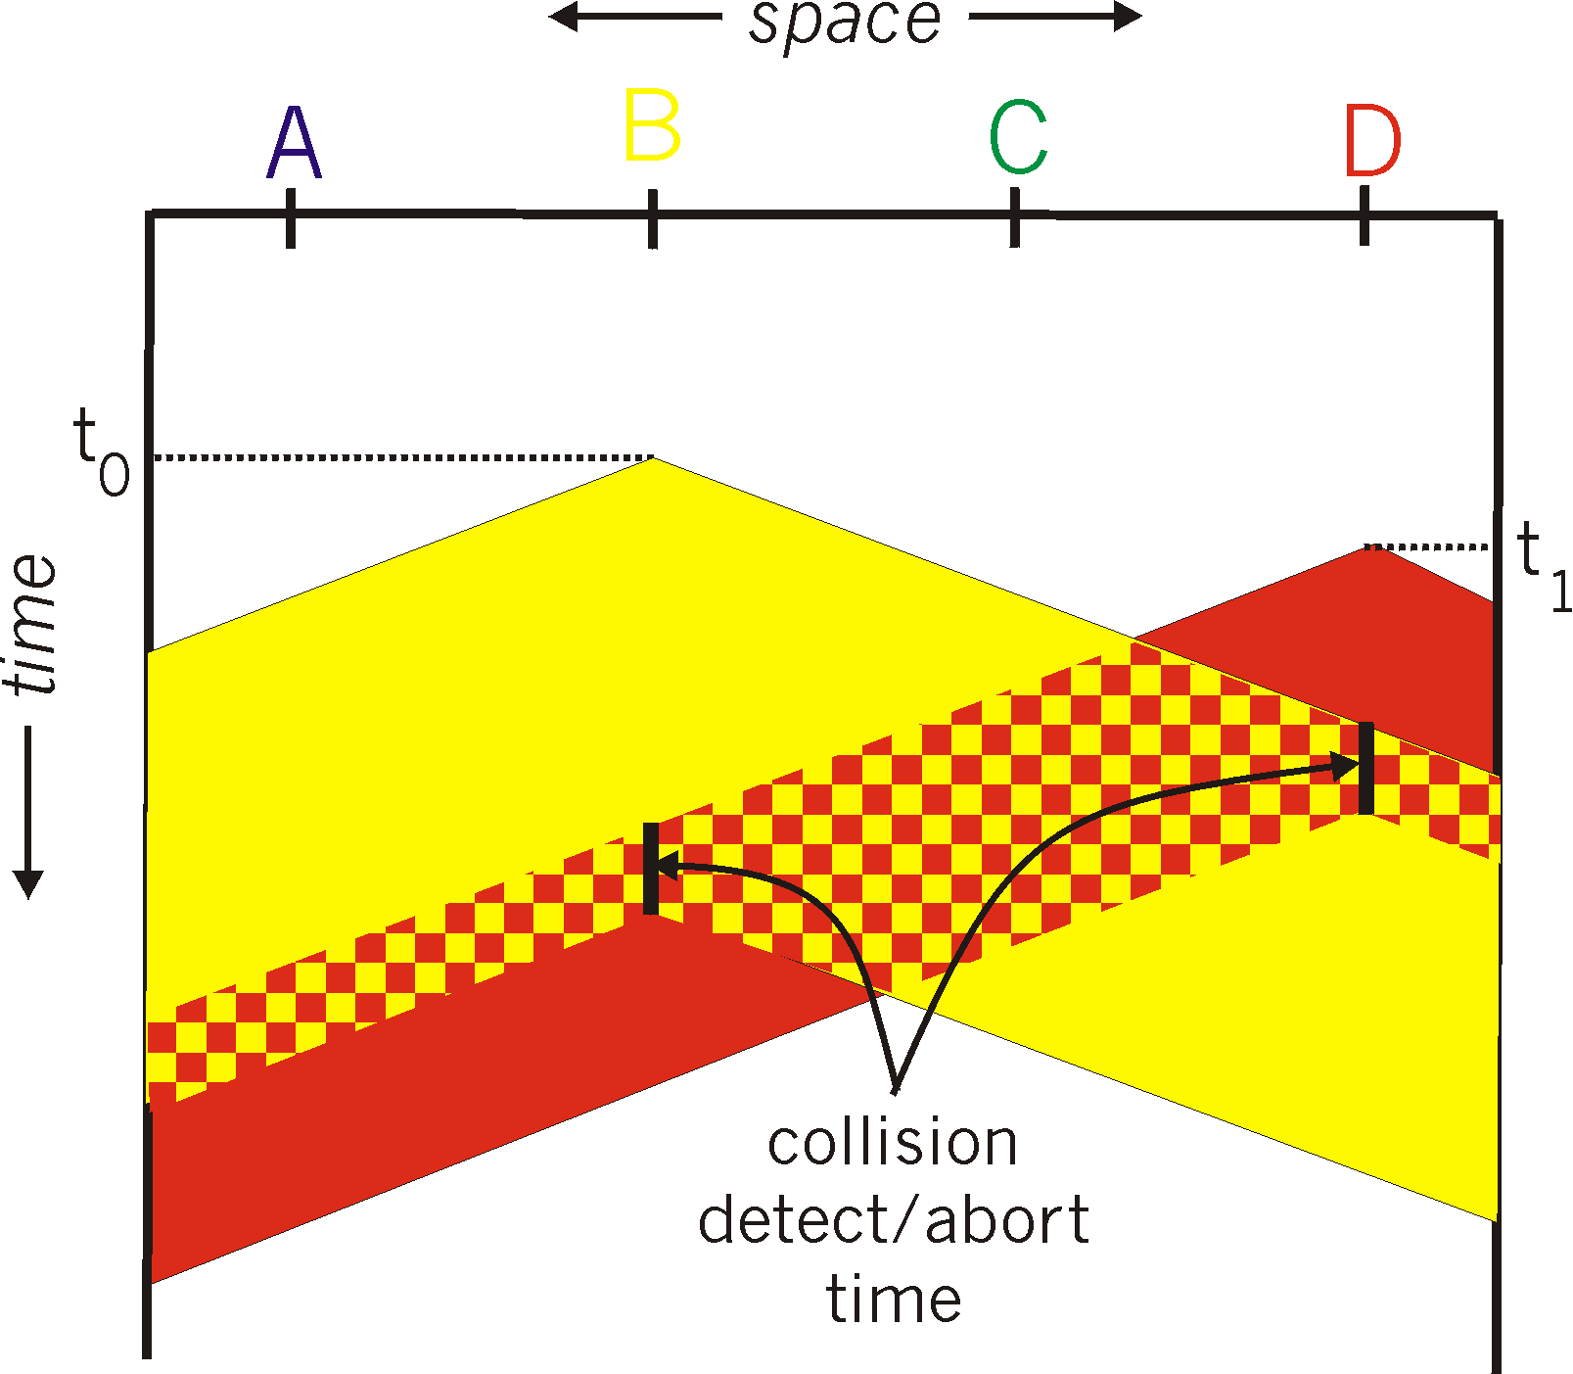
5.3 多址访问协议
spatial layout of nodes
CSMA/CD (碰撞检测)
CSMA/CD: 载波监听/碰撞检测
  在较短的时间检测到碰撞
  终止碰撞的传输
  避免信道的浪费
碰撞检测功能:
  在有线网络中容易实现
    比较发送和接收信号
  在无线网络中难以检测
    接收信号衰减严重
比方: 一个礼貌的健谈者

Slide 48
5.3 多址访问协议
CSMA/CD 算法描述
1. 网卡接收到网络层的数据报，封装成帧
2. 如果网卡检测到信道是空闲的, 则开始传输帧；
如果信道是繁忙的, 则等到信道空闲后再传输.
3. 如果网卡在传输帧的整个过程中没有检测到其他帧的传输, 则网卡成功传输该帧；
4. 如果网卡检测到其他帧的传输，则取消发送该帧，并发送一个拥堵信号(jam signal)
5. 取消之后, 网卡等待一个随机时间量，然后返回步骤2 (二进制指数回退):
  发生m次碰撞, 网卡从{0,1,2, …, 2^{m}-1}中随机选择一个数K, 等待 K·512 比特时间后返回步骤2
什么是比特时间？
  如1Gbps，每比特时间是10⁻⁹s
  若K=1023
  则等待时间 t = 1023*512*10⁻⁹
  = 50 μs

Slide 49
5.3 多址访问协议
5.3.3 轮流多址访问协议
信道划分多址访问协议:
  在负荷高的时候：信道利用率、公平性等都比较好
  在负荷低的时候：
    信道访问的产生时延(空闲时隙)
    哪怕只有1个活动结点，链路的利用率也只有1/N!
随机多址访问协议
  负荷低的时候：效率高，单个结点可以利用整个带宽
  负荷高的时候：经常发送碰撞
“轮流” 协议
  无论负荷高还是低，都可以有效利用网络

Slide 50
5.3 多址访问协议
5.3.3 轮流多址访问协议
Polling: (轮询)
主结点按次序“邀请” 从发送数据
主要用与 “哑终端”
问题:
  引入轮询时延
  单点故障问题 (master)
data
poll
主结点
master node
data
从结点

Slide 51
5.3 多址访问协议
5.3.3 轮流多址访问协议
T
Token-passing(令牌传递)协议:
按照次序传递令牌
  得到令牌的结点可以传数据.
令牌信息:小的帧
问题:
  token overhead
  单点故障(token)
(nothing
to send)
T
data

Slide 52
5.3 多址访问协议
多址访问协议总结
信道划分
  分时, 分频
随机访问 (dynamic),
  ALOHA, S-ALOHA, CSMA, CSMA/CD
  载波监听: easy in some technologies (wire), hard in others (wireless)
  CSMA/CD used in Ethernet
  CSMA/CA used in 802.11
轮流访问
  polling, token passing
  Bluetooth, FDDI, IBM Token Ring

Slide 53


Q & A

